Slide 1
ТЕРРИТОРИАЛЬНЫЙ ОРГАН
ФЕДЕРАЛЬНОЙ СЛУЖБЫ
ГОСУДАРСТВЕННОЙ СТАТИСТИКИ ПО МУРМАНСКОЙ ОБЛАСТИ
Об итогах работы Территориального органа
Федеральной службы государственной статистики
по Мурманской области в 2021 годУ

Slide 2
ПЕРЕПИСИ, ВЫБОРОЧНЫЕ ОБСЛЕДОВАНИЯ (НАБЛЮДЕНИЯ)
Осуществлялись работы по подготовке и проведению:
1. Всероссийской переписи населения 2020 года (далее – ВПН-2020), Сельскохозяйственной микропереписи 2021 года (далее – СХМП-2021), Сплошного статистического наблюдения за деятельностью субъектов малого и среднего предпринимательства по итогам 2020 года;
2. Выборочных обследований домохозяйств по социально-демографическим проблемам:
- состояния здоровья; трудоустройства выпускников, получивших среднее профессиональное и высшее образование; доходов населения и участия в социальных программах; качества и доступности услуг в сфере образования, здравоохранения и социального обслуживания, содействия занятости населения;
3. Выборочных обследований (наблюдений) домохозяйств и граждан:
- рабочей силы; по вопросам использования населением информационных технологий и информационно-телекоммуникационных сетей; за сельскохозяйственной деятельностью личных подсобных и других индивидуальных хозяйств граждан;
4. Сплошных и выборочных наблюдений юридических лиц и индивидуальных предпринимателей:
- численности и заработной платы работников по категориям в организациях социальной сферы и науки; за дополнительным образованием детей; за индивидуальными предпринимателями, осуществляющими перевозку грузов на коммерческой основе; за индивидуальными предпринимателями, осуществляющими деятельность в розничной торговле; за объёмами продажи товаров на рынках; за деятельностью социально ориентированных некоммерческих организаций.

Slide 3
Всероссийская перепись населения
✓В сентябре проведена ВПН-2020 в отдалённых и труднодоступных населённых пунктах Мурманской области.
✓ В период проведения основного этапа ВПН-2020 (октябрь-ноябрь) кураторы совершали выезды в закреплённые муниципальные образования Мурманской области, на переписные участки г. Мурманска с целью оказания практической помощи и осуществления контроля над ходом проведения переписи населения.
✓Eжедневно осуществлялся мониторинг хода проведения ВПН – 2020.
✓ В режиме видеоконференции проведено 11 заседаний Межведомственной комиссии по подготовке и проведению ВПН – 2020 при Правительстве Мурманской области, в которых приняли участие руководители органов местного самоуправления, специалисты исполнительных органов государственной власти Мурманской области, представители территориальных органов федеральных органов исполнительной власти.
✓ Проводилась активная информационно-разъяснительная работа.
✓ В ноябре-декабре на территориальном уровне осуществлялась приёмка материалов переписи с районного уровня и от представителей территориальных органов министерств и ведомств, имеющих в своём ведении специальные контингенты населения.
✓ Осуществлена загрузка сведений о населении (электронных переписных листов) в АС ВПН, выполнено сканирование машиночитаемых документов, проводилось кодирование и формально-логический контроль полученной информации.

Slide 4
Сельскохозяйственная микроперепись 2021 года
✓В августе осуществлён сбор сведений об объектах СХМП-2021.
✓ Материалы микропереписи загружены в СПО СХМП и переданы на федеральный уровень.
✓ С целью повышения качества данных по итогам микропереписи актуализированы генеральные совокупности сельхозпроизводителей, которые в межпереписной период наблюдаются выборочно или по которым наблюдение не проводилось.
Сплошное наблюдение за деятельностью субъектов малого и среднего предпринимательства по итогам 2020 года
✓ Выполнены все мероприятия по сбору, контролю, вводу данных и проведению формально-логического контроля по формам №№ МП-сп «Сведения об основных показателях деятельности малого предприятия» и 1- предприниматель «Основные сведения о деятельности организаций», а также по средним предприятиям в рамках действующих КЭОИ.
Всего получено сведений по формам (от общего числа респондентов, включённых в каталоги наблюдения):
- № МП-сп «Сведения об основных показателях деятельности малого предприятия» - 94%;
- № 1-предприниматель «Основные сведения о деятельности индивидуального предпринимателя» - 87%.

Slide 5
ТЕКУЩАЯ РАБОТА
В соответствии с приказом Росстата от 9 марта 2021 г. №127 «Об организации проектной деятельности и внедрении системы менеджмента качества в Федеральной службе государственной статистики» в Мурманскстате сформирован Комитет по качеству, подготовлен План мероприятий по достижению целей в области качества на 2021 год.
Разработаны и утверждены Цели в области качества и План мероприятий по достижению целей в области качества на 2022 год.
Осуществлено формирование и контроль согласованного массива статистической информации операционных баз данных (1 уровень программного комплекса ГД-ПТК) и данных для разработки показателей СНС.
Произведены расчёты по схемам «ВРП», «МЕ» (местные единицы) и «КИЕС» (институциональные сектора) (2 уровень программного комплекса ГД-ПТК).
Проводилась работа по актуализации информационного фонда АС ГС ОФСН, повышения качества Статистического регистра Росстата и наполнения его контактными данными респондентов.
Загружена информация о принадлежности юридических лиц к государственному сектору экономики, полученная от Министерства имущественных отношений Мурманской области.
Продолжено взаимодействие с УФНС России по Мурманской области по вопросу проверки достоверности сведений о юридическом адресе юридических лиц.
Велись работы в ИСПДн Росстата в Мурманскстате.

Slide 6
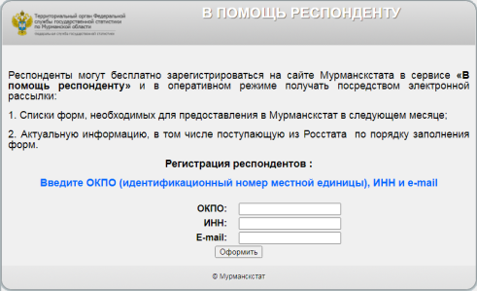
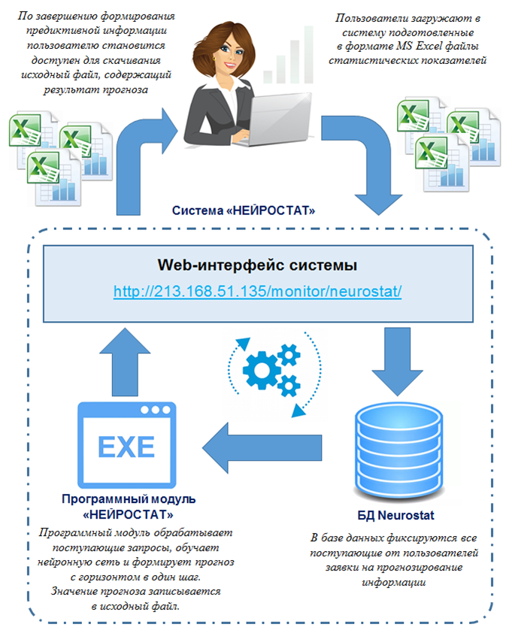
ТЕКУЩАЯ РАБОТА
Менялось наполнение информационного ресурса «В помощь респонденту»:
– проводилось обновление каталогов организаций;
– периодичность предоставления форм и комментариев к ним;
– вносились изменения в списки исполнителей.
Продолжались работы по развитию системы искусственного интеллекта «Нейростат».
В январе-феврале проведена апробация системы специалистами отделов статистики Мурманскстата и 62 территориальных органов Росстата.
С апреля 2021 года система используется для формирования краткосрочного оперативного прогноза производства товаров и услуг по отдельным видам экономической деятельности для ежемесячного доклада «Социально-экономического положение Мурманской области».
Подготовлена и опубликована в журнале «Российский экономический вестник» научная статья «Формирование предиктивной статистической информации с использованием нейронных сетей».
Функциональная схема системы «Нейростат»

Slide 7
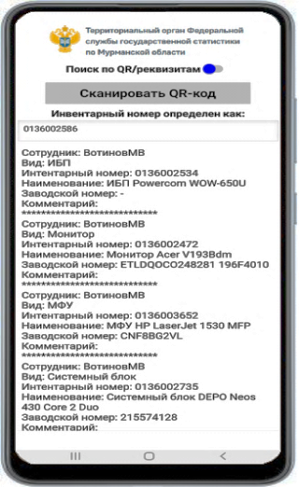
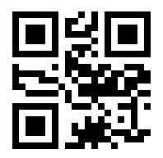
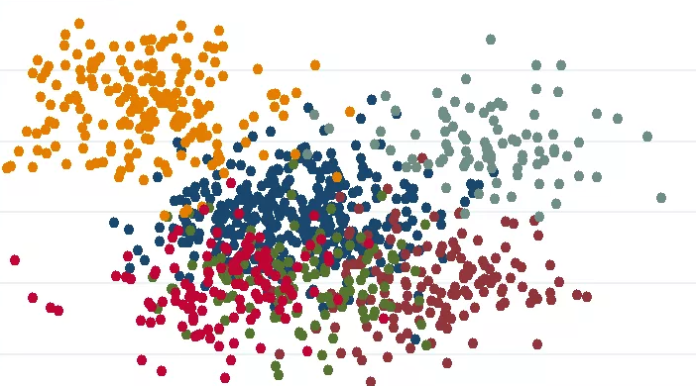
ТЕКУЩАЯ РАБОТА
Разработана Цифровая многофункциональная система учёта информационно-коммуникационного оборудования (ЦМСУИКО), предназначенная для облегчения процедуры инвентаризации и учёта средств вычислительной техники и позволяющая систематизировать операции по перемещению оборудования, а также автоматизировать процедуру формирования накладных.
QR-код сканируется мобильным телефоном
Отличительной чертой этой системы является использование технологии дополненной реальности в виде QR-меток.
Применение ЦМСУИКО позволяет оптимизировать трудозатраты при учёте средств вычислительной техники за счёт автоматизации ручного труда.
На технику наносятся QR-коды, содержащие информацию об инвентарном номере
Мобильное приложение считывает информацию с БД
Начата работа по инициированию реализации Ведомственного проекта «Цифровой портрет россиянина: взгляд на результаты ВПН-2020 «глазами» искусственного интеллекта».
Проект направлен на апробирование и использование систем искусственного интеллекта при кластерном анализе данных на примере первичной информации, полученной в ходе ВПН-2020.
Система искусственного интеллекта «Нейростат»
Кластерный анализ данных

Slide 8
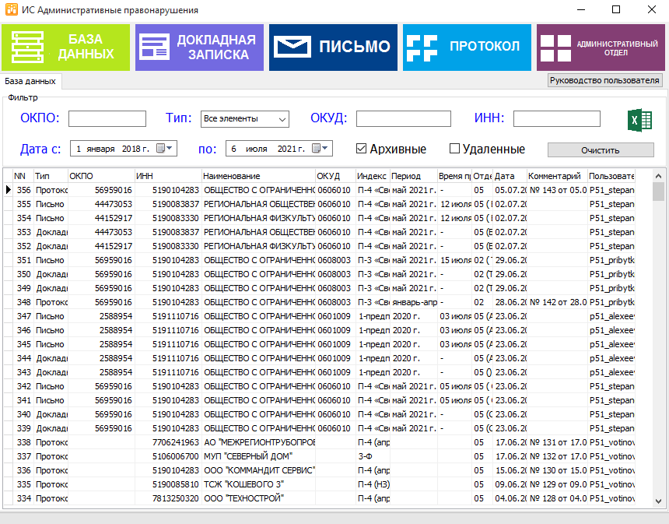
ТЕКУЩАЯ РАБОТА
Разработана в среде Delphi XE2 информационная система «Административные правонарушения», которая предназначена для оформления документов по фактам непредоставления, несвоевременного предоставления или предоставления недостоверных первичных статистических данных респондентами.
Оформление документов осуществляется в автоматическом режиме, начиная от составления специалистами отделов статистики докладной записки, подготовки респонденту письма о составлении протокола и до подготовки непосредственно протокола.

Slide 9
СБОР ПЕРВИЧНЫХ СТАТИСТИЧЕСКИХ ДАННЫХ В ЭЛЕКТРОННОМ ВИДЕ
ДОЛЯ ОТЧЁТНОСТИ, ПРЕДОСТАВЛЯЕМОЙ В ЭЛЕКТРОННОМ ВИДЕ С ИСПОЛЬЗОВАНИЕМ ЭЛЕКТРОННОЙ ПОДПИСИ, ПО КРУПНЫМ, СРЕДНИМ, НЕКОММЕРЧЕСКИМ ОРГАНИЗАЦИЯМ
I квартал
II квартал
III квартал
IV квартал
2021
ПЛАНОВЫЙ ПОКАЗАТЕЛЬ НА 2021 ГОД – 90,0%.

Slide 10
РАБОТА СО СВЕДЕНИЯМИ, ПОСТУПАЮЩИМИ ИЗ РЕГИСТРИРУЮЩИХ ОРГАНОВ
В 2021 году получено и обработано от налоговых органов:
24910 выписок
12012– по юридическим лицам
12898– по индивидуальным предпринимателям

Slide 11
ПОДГОТОВКА СТАТИСТИЧЕСКИХ МАТЕРИАЛОВ
В 2021 году выпущено:
• информационно-статистический материал -1,
• сборников - 17,
• буклетов - 3,
• бюллетеней – 23,
• докладов - 83,
• срочной информации по актуальным вопросам,
экспресс-информаций и информаций - 172,
• презентаций - 12,
• статистических таблиц - 2392.
МУРМАНСКСТАТ
МОНИТОРИНГ ОСНОВНЫХ
СОЦИАЛЬНО-ЭКОНОМИЧЕСКИХ ПОКАЗАТЕЛЕЙ
ПО МУРМАНСКОЙ ОБЛАСТИ

Slide 12
ИНФОРМАЦИОННО-СТАТИСТИЧЕСКОЕ ОБСЛУЖИВАНИЕ ПОЛЬЗОВАТЕЛЕЙ
Информационно-статистическое обслуживание пользователей велось в соответствии с соглашениями об информационном взаимодействии, на договорной основе и по разовым запросам. Все пользователи своевременно обеспечивались официальной статистической информацией, формируемой в соответствии
с Федеральным планом статистических работ.
Официальная статистическая информация регулярно размещалась в соответствующих разделах Интернет-сайта Мурманскстата в соответствии с Графиком размещения.
Всем пользователям предоставлено
4678 статистических материалов
3046 – на бесплатной основе
по разовым запросам подготовлено 566 ответов
534 – на бесплатной основе
Для оказания информационных услуг по предоставлению статистической
информации заключено 34 договора (контракта) на сумму 2194,9 тыс. рублей.

Slide 13
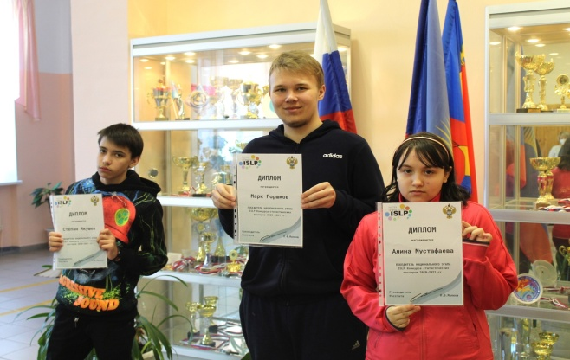
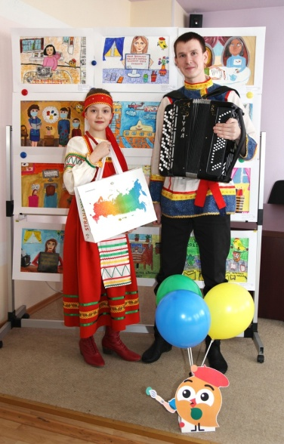
ВЗАИМОДЕЙСТВИЕ СО СРЕДСТВАМИ МАССОВОЙ ИНФОРМАЦИИ И ОБЩЕСТВЕННОСТЬЮ
Для опубликования в периодической печати, размещения на официальном Интернет-сайте Мурманскстата подготовлены: 2 публикации, 45 пресс-релизов и 13 пресс-выпусков. На региональном радио и телевидении прозвучало 46 выступлений.
Подведены итоги: Всероссийского школьного конкурса по статистики «Тренд»; Международного конкурса статистических постеров; Международной студенческой олимпиады по статистике.
В конкурсе статистических постеров работа «Экоинициативы» учащихся ГОБОУ «Мончегорская коррекционная школа» заняла I место в России в номинации «5-9 классы».
В феврале совместно с ФГБОУ ВО «Мурманский арктический государственный университет» был организован молодёжный творческий конкурс «Цифры в нашей жизни», посвящённый ВПН-2020.
Проведён региональный этап конкурса детского рисунка «Я рисую перепись», две работы юных художников региона вышли в финал.

Slide 14
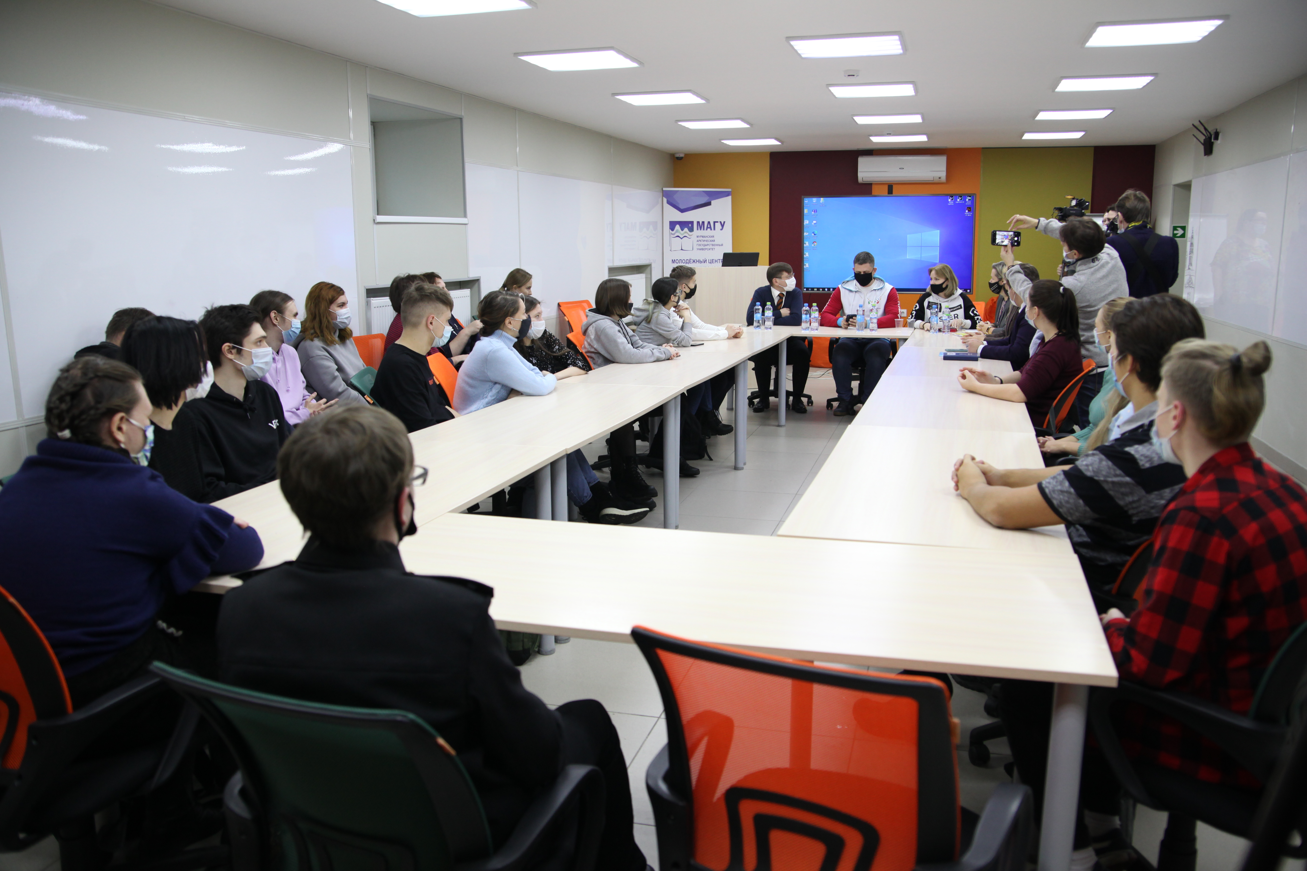
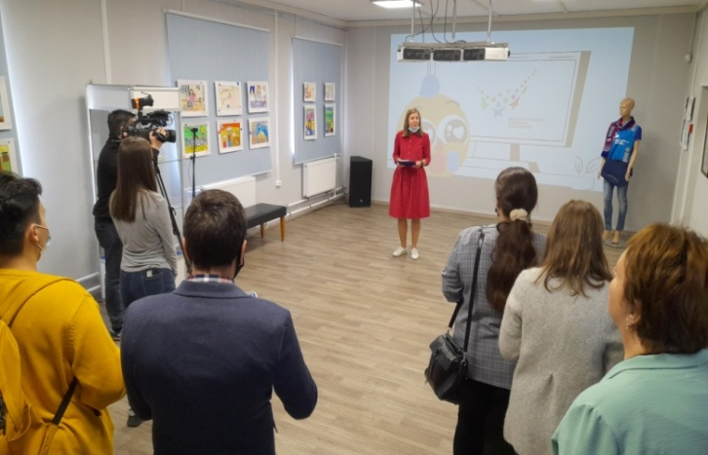
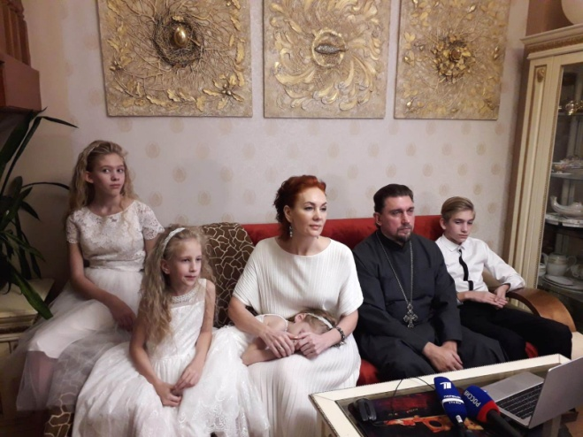
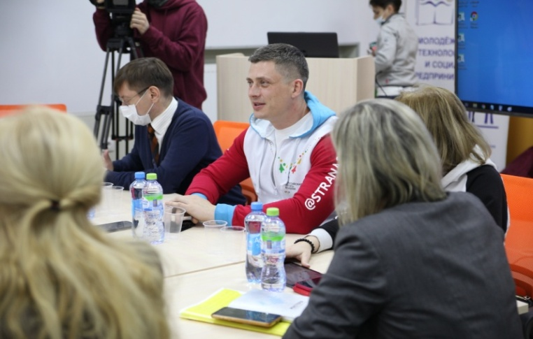
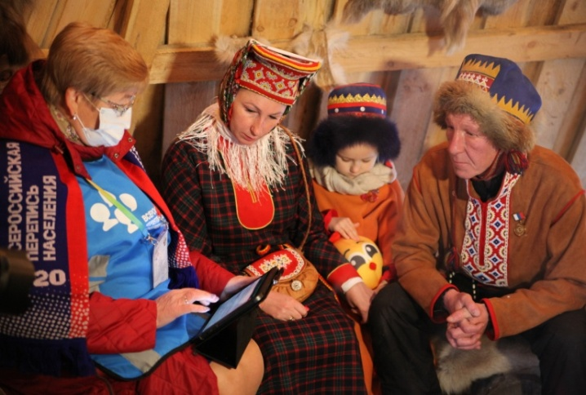
ВЗАИМОДЕЙСТВИЕ СО СРЕДСТВАМИ МАССОВОЙ ИНФОРМАЦИИ И ОБЩЕСТВЕННОСТЬЮ
Организованы выставки:
✓в Мурманской государственной областной универсальной научной библиотеке, посвящённая 100-летию Мурманскстата;
✓в Мурманском областном краеведческом музее, посвящённая ВПН-2020.
В октябре состоялся пресс-тур в Мурманскую область с участием федеральных СМИ, в ходе которого подготовлены репортажи о переписи капитана атомного ледокола «Ямал» Беликова А.Н., главы многодетной семьи Амелина А.Ю., саамской семьи Герасимова К.Б., проведена встреча со студентами и волонтёрами, организовано освещение хода переписи на переписном участке в г. Мурманске.

Slide 15
ВЗАИМОДЕЙСТВИЕ С ОРГАНАМИ ИСПОЛНИТЕЛЬНОЙ ВЛАСТИ
Важным направлением взаимодействия Мурманскстата с органами исполнительной власти региона является участие в работе рабочих групп и комиссий, созданных при органах власти.
Состоялись заседания региональной контрольной группы и рабочих групп:
по вопросам социально-экономического развития, занятости населения и мониторингу финансово-экономического состояния системообразующих предприятий и организаций Мурманской области при Межведомственной комиссии по обеспечению доходов бюджета Мурманской области;
по контролю за соблюдением прав граждан на оплату труда при Прокуратуре Мурманской области.
Руководитель Мурманскстата принял участие:
в заседании расширенной коллегии Росстата, учебно-методических мероприятиях;
в заседании регионального Совета руководителей территориальных органов Федеральной службы государственной статистики Северо-Западного федерального округа.
Во исполнение Плана проведения обучающих мероприятий для специалистов органов государственной власти и местного самоуправления Мурманской области по вопросам предоставления (распространения) официальной статистической информации и методологии формирования показателей на 2021 год подготовлены и направлены презентации:
- «Индекс потребительских цен и как его рассчитывают в органах государственной статистики»; - «Формирование официальной статистической информации по муниципальным образованиям»; - «Формирование показателей занятости и безработицы по данным выборочного обследования ра-бочей силы»;
- «Формирование основных показателей по демографической статистике».

Slide 16
ПРЕТЕНЗИОННАЯ РАБОТА
В 2021 году возбуждено 198 дел по административным правонарушениям, ответственность за которые установлена ст. 13.19 КоАП РФ.
Вынесено:
- 164 постановления о назначении административного наказания на общую сумму 4803,5 тыс. рублей;
- 22 постановления о прекращении административного производства в связи с истечением срока привлечения к административной ответственности;
- 2 постановления о прекращении административного производства связи с отсутствием события административного правонарушения;
- 9 постановлений о прекращении административного производства в связи с отсутствием состава административного правонарушения;
- 1 постановление о прекращении административного производства и вынесении устного замечания по ст. 2.9.
Возбуждено 22 дела об административных правонарушениях по ч.1 ст. 20.25 КоАП РФ.
Направлено на рассмотрение в суд 2 дела об административных правонарушениях по ст. 19.6 КоАП РФ, оба дела возвращены.
За 2021 год по постановлениям о назначении административного наказания по ст. 13.19 КоАП РФ в доход города Мурманска перечислено 9,5 тыс. рублей, в доход федерального бюджета – 2286,2 тыс. рублей.
По обращению других субъектов официального статистического учёта вынесено 10 определений об отказе в возбуждении дел об административных правонарушениях, из них 9 – в связи с отсутствием состава административного правонарушения, 1 – в связи с отсутствием события административного правонарушения.
В 2021 году респондентами обжалованы 17 постановлений Мурманскстата о назначении административных наказаний.

Slide 17
ДОКУМЕНТООБОРОТ
Зарегистрировано документов
6228 входящих
6308 исходящих
Исполнено 624 поручения
В Мурманскстат поступило 179 обращений граждан.
В ходе рассмотрения обращений граждан жалоб на действие либо бездействие должностных лиц Мурманскстата, повлёкших нарушение прав, свобод и законных интересов граждан, не установлено.
В 2021 году подготовлено, оформлено и передано на постоянное хранение в Государственный архив Мурманской области 919 дел за 2005 год.
Проводилась активная работа по переводу документов федеральных статистических наблюдений в электронный формат PDF/A для передачи в архив Мурманскстата.

Slide 18
ОБЕСПЕЧЕНИЕ ФУНКЦИОНИРОВАНИЯ ДЕЯТЕЛЬНОСТИ МУРМАНСКСТАТА
По состоянию на 31.12.2021 заключено
94 контракта (договора)
по результатам конкурентных процедур
45
с единственным поставщиком
49
Заключены договоры и госконтракты для обеспечения функционирования деятельности Мурманскстата.
Выполнены работы на замену лифта грузоподъёмностью 500 кг, отработавшего назначенный срок службы и не соответствующий техническому регламенту Таможенного союза ТР ТС 011/2011 «Безопасность лифтов», на лифт грузоподъёмностью 630 кг.
В целях проведения оптимизации площадей помещений в декабре 2021 года были расторгнуты договоры аренды и на коммунальные услуги на помещения, подобранные для проведения ВПН-2020 в городах и населённых пунктах Мурманской области, а также на помещения по основной деятельности в с. Ловозеро и пгт. Умба.

Slide 19
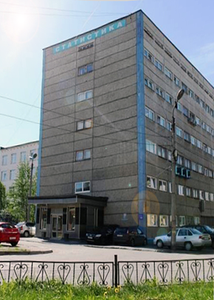
ОБЕСПЕЧЕНИЕ ФУНКЦИОНИРОВАНИЯ ДЕЯТЕЛЬНОСТИ МУРМАНСКСТАТА
Во исполнение плана мероприятий по повышению значений показателей доступности для инвалидов объектов и услуг в Росстат направлен паспорт доступности для инвалидов объектов и услуг административного здания Мурманскстата за 2020 год. Выполнена разметка парковочного места для инвалидов после ремонта асфальтового покрытия.
Разработан комплексный план мероприятий по улучшению и оздоровлению условий труда в Мурманскстате на 2021 год.
Подготовлены планы основных мероприятий по гражданской обороне и чрезвычайным ситуациям, основных мероприятий по обеспечению пожарной безопасности в Мурманскстате на 2021 год.
Организована ежегодная перезарядка и освидетельствование 44 огнетушителей, осуществлена закупка 19 огнетушителей.
В октябре коллектив Мурманскстата принял участие в тренировке по гражданской обороне в рамках проводимой Всероссийской штабной тренировки.
В соответствии с планом неотложных мероприятий по предупреждению распространения коронавирусной инфекции в Мурманскстате организована профилактическая работа.

Slide 20
ОБЕСПЕЧЕНИЕ ФУНКЦИОНИРОВАНИЯ ДЕЯТЕЛЬНОСТИ МУРМАНСКСТАТА
Для осуществления деятельности Мурманскстата по состоянию на 31.12.2021 были выделены лимиты бюджетных средств в размере 262288,6 тыс. рублей.
Перечисление средств в федеральный и местный бюджеты, ИФНС и внебюджетные фонды производилось своевременно, заработная плата работникам Мурманскстата выплачивалась в установленные сроки.
В доход федерального бюджета от оказания платных услуг по предоставлению статистической информации перечислено
2227,2 тыс. рублей
(106,1% от установленного Росстатом годового планового задания
в размере 2100,0 тыс. рублей)

Slide 21
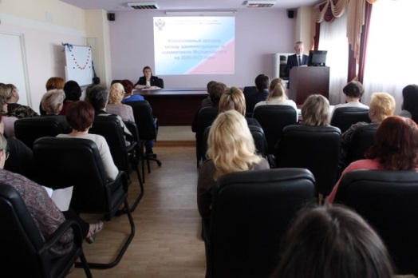
КАДРОВАЯ РАБОТА
В 2021 году на работу принято 30 человек, уволено – 53. Переведены на вышестоящие должности гражданской службы 13 гражданских служащих.
По состоянию на 01.01.2022 вакантны 7 должностей, переведённых на новую систему оплаты труда, и 6 должностей государственной гражданской службы.
Присвоены очередные классные чины в пределах групп должностей 12 гражданским служащим.
Заключён 3121 гражданско-правовой договор с лицами, привлекаемыми к выполнению работ, связанных с проведением переписей и обследований.
В связи с юбилейной датой со дня рождения и за безупречную и эффективную гражданскую службу (работу) 12 сотрудников награждены «Благодарностью руководителя Федеральной службы государственной статистики», 6 – «Почётной грамотой Росстата», 1 – нагрудным знаком «За вклад в развитие государственной статистки», 16 сотрудникам объявлена Благодарность руководителя Мурманскстата.
Специалисты Мурманскстата принимали участие в семинарах, совещаниях (в том числе в режиме видеоконференцсвязи), проводимых Росстатом по вопросам подготовки, проведения переписей, обследований, федеральных статистических наблюдений.
В марте состоялось общее собрание трудового коллектива Мурманскстата, на котором были заслушаны отчёты о ходе выполнения Коллективного договора между администрацией и коллективом Мурманскстата на 2020-2023 годы и принято соглашение об охране труда на 2021 год.
Продолжена работа по реализации мер, направленных на противодействие коррупции в Мурманскстате.

Slide 22
СПАСИБО ЗА ВНИМАНИЕ

